Slide 1
Lógica y Representación 1
Algoritmos y diagramas de flujo
Ingeniería de Sistemas
Universidad de Antioquia

Slide 2
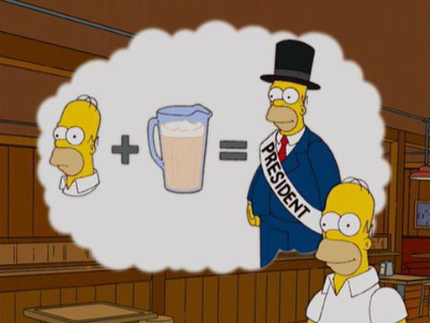

Resolución de problemas
A partir del planteamiento de un problema, es conveniente usar una metodología para la resolución del problema, que tendrá como objetivo final el algoritmo que dará una solución.
Homero + cerveza = Presidente (link)

Slide 3
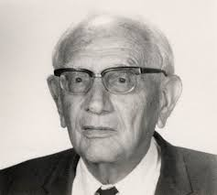
Método de Polya
George Polya, Matemático húngaro, autor del libro How to solve it (1945). En él, Polya propone cuatro pasos generales para la solución de un problema
1
Entender el problema
2
Diseñar un plan
3
Implementar el plan
4
Revisar el plan

Slide 4
Método de Polya
Entienda el problema: parece obvio pero es con frecuencia un gran obstáculo.
¿Entiende todas las palabras de la formulación del problema?
¿Qué le están pidiendo que encuentre?
¿Puede usted reformular el problema en sus propias palabras?
¿Puede hacer un dibujo que represente el problema?
¿Hay suficiente información para encontrar la solución?

Slide 5
Método de Polya
Diseñe un plan: escoja una estrategia para resolver el problema (divida el problema en problemas más simples, elimine posibilidades, aproveche simetrías, suponga y verifique, etc).
Implemente el plan: más fácil que el paso 2, sólo requiere mucho cuidado en los detalles y paciencia.
Revise: haga una pausa, revise y reflexione sobre el trabajo hecho.

Slide 6
Algoritmos
Recordemos que, un algoritmo es un proceso preciso, computable y finito que paso a paso lleva a la solución de un problema.
Todo algoritmo debe tener tres partes:
Process
Inputs
Outputs

Slide 7
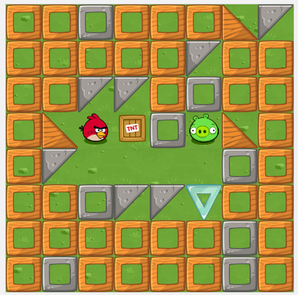
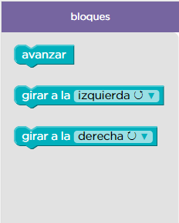
Algoritmo
Teniendo en cuenta los bloques que se muestran a la derecha, describa el algoritmo que permita que el pájaro pise al marrano (link).

Slide 8

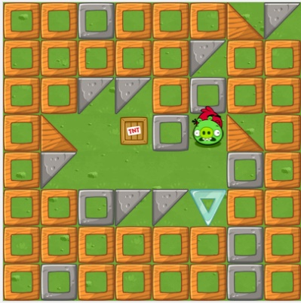
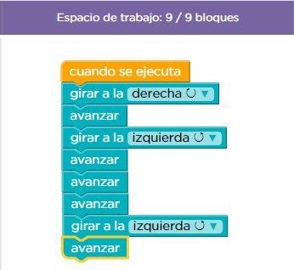
Algoritmo - Solución
Teniendo en cuenta los bloques que se muestran a la derecha, describa el algoritmo que permita que el pájaro pise al marrano (link)
Implementación del Algoritmo
Bloques

Slide 9
Método de Polya - Resumen
1
Entender el problema
2
Diseñar un plan
3
Implementar el plan
4
Revisar el plan

Slide 10
Datos en algorítmos
Variable: espacio de memoria asociado con un identificador (nombre) que almacena un valor que puede ser modificado por instrucciones del algoritmo:
De entrada y salida.
Variables auxiliares.
x = 3
y = 6
y = y + 2*x
x = x + 1
z = x - 2*(y – 1)
Z = -z
Ejemplo:
Dado el conjunto de instrucciones mostrado a en el cuadro:
¿Cuantas variables hay?
¿Cuáles son esas variables?
¿Cuál es el valor final de estas?
link

Slide 11
Datos en algorítmos
Una variable puede representar un número decimal, un numero entero, un arreglo de números o de caracteres, etc.
Grupo | Tipo | Descripción | Ejemplo
Numéricas | Enteros | Variables asociadas a números enteros, es decir, sin parte decimal | 5, 6, -12, 3000,…
 | Reales | Variables asociadas a números reales (con parte decimal). | 0.08, 10.0, -1.5, 300.26,…
Lógicas | Booleanas | Variables que pueden tomar dos posibles valores | True (Verdadero), False (Falso)
Alfanuméricas | Carácter | Variables que pueden tomar solo un conjunto finito de valores reconocidos por computador | tabla ascii, tabla Unicode, etc.
 | Cadena (Texto)
Declaración de variables: Consiste en asignarle un nombre (identificador) a un espacio en memoria donde se va a guardar un valor

Slide 12
Datos en algorítmos
Declaración de variables: Consiste en asignarle un nombre (identificador) a un espacio en memoria donde se va a guardar un valor
Entero, Real, Texto, Logico
Valor inicial
<Tipo_de_dato> identificador [= valor]
Nombre de la variable
Entero edad = 25
Real peso = 59.5
Texto nombre = “Pepe”
Memoria
edad
25
peso
59.5
nombre
“pepe”
...

Slide 13
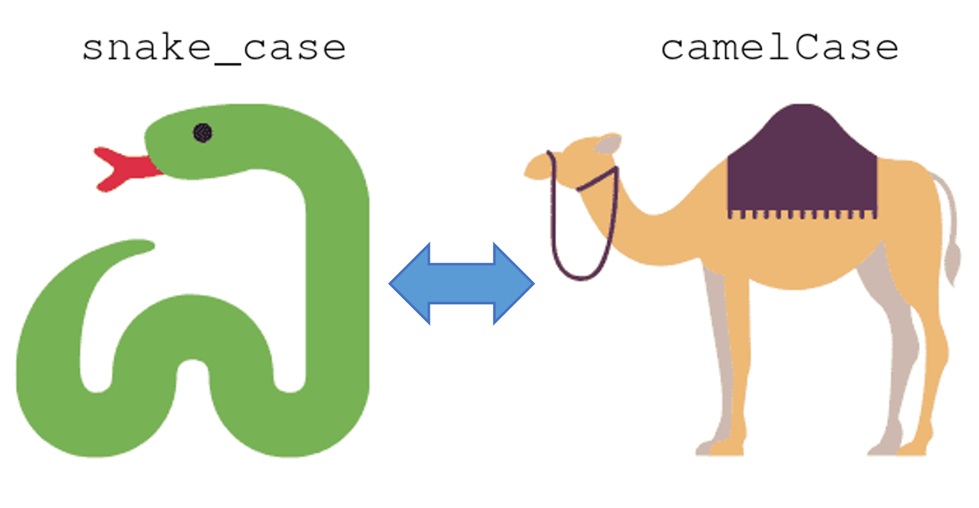
Datos en algoritmos
Los identificadores son nombres que se dan a los elementos utilizados para resolver un problema (variables, funciones, procedimientos, nombre del programa).
Reglas y buenas practicas | Ejemplos
Pueden estar formados por una combinación de números y letras. Sin embargo, el primer carácter no puede ser un numero. | grupo1, grupo_2, ced, peso, num_est, nom, name, _x, y, 2345bcc, num est, c+23
Usar nombres autodescriptivos, los nombres de las variables deben indicar claramente qué almacenan. | Nombre Completo → nombre Numero de estudiantes → numero_estudiantes
Estilos de nombrado para juntar múltiples palabras en una sola:

Slide 14
Buenas prácticas
Las buenas prácticas ayudan a escribir código más legible, mantenible y eficiente. Además de facilitar a otros desarrolladores la lectura y seguimiento de este
Cada lenguaje tiene sus propias convenciones (PEP 8 - Style Guide for Python Code).
Regla | Ejemplo correcto | Ejemplo a evitar
Nombres descriptivos, no abreviados en exceso | numero_estudiantes | n
Sin tildes ni ñ (evita errores de codificación) | calcular_promedio | calcularPromédio
Sin mezclar estilos | total_ventas | Total_Ventas
Verbos para funciones, sustantivos para variables | def validar_correo(): | def correo_validado_funcion():
Evitar nombres reservados de Python | lista_datos | list, dict, for

Slide 15
Datos en algoritmos
Ejemplo:
Dada la siguiente tabla de Datos. Que nombres marque con una X la columna A (apropiados) o NA (No apropiados) si los nombres de las variables son los apropiados para estos datos. En caso de que no sean los apropiados, sugiera un nombre.
# | Dato | Nombre Variable | A | NA | Nombre sugerido
1 | Temperatura | jj
2 | Peso | p
3 | Estatura | heigth
4 | Edad | vejez
5 | Numero de gallinas | ng
6 | Horas | h
7 | Cantidad de carros | car
8 | Nombre | n

Slide 16
Datos en algoritmos
Ejemplo:
Dadas las siguientes variables, defina el tipo de dato al que pertenecen marcando con una X la columna mas apropiada
Dato | Nombre Variable | Entero | Real | Booleana | Carácter | Cadena
Dinero | money
Correo electrónico | email
velocidad | speed
Numero de llamadas | num_calls
Sexo | gender
Radio | radio
Numero de materias | num_materias
Indice de masa corporal | imc

Slide 17
Datos en algoritmos
Constante: Dato del algoritmo que luego de ser asignado, que no puede ser modificado
Para nombrar constantes se usan mayúsculas
Dato | Nombre de la constante
Numero Pi | PI = 3.14
Numero Euler | exp = 2.71828
Gravedad | G = 9.8
Velocidad de la luz | C = 300000
Numero de Avogadro | NUM_AVOGADRO = 6.022e-23
Limite de intentos | LIMITE_INTENTOS = 30
Declaración:
Entero, Real, Texto, Logico
Valor de la constante
<Tipo_de_dato> identificador = valor
Entero LIMITE_INTENTOS = 30
Real PI = 3.14
Nombre de la variable

Slide 18
Diagrama de flujos - Bloques
Inicio del programa
Start
Entrada/Salida
Read/Print
Pasos, procesos o líneas de instrucción de programa de computo
Process
Toma de decisiones y Ramificación
no
Decision
yes
Líneas de flujo
Fin del programa
Finish

Slide 19
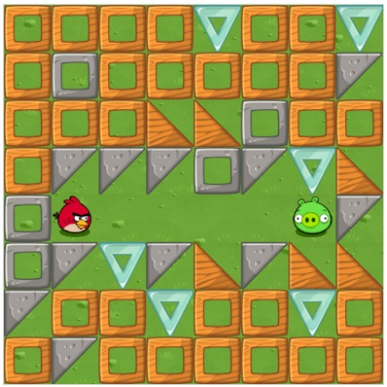
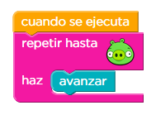
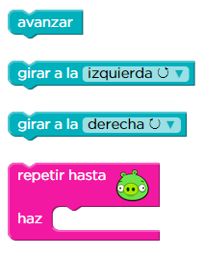
Comparación – Solución del problema del pájaro
Problema: Pise al marrano con el pájaro
Algoritmo Solución
Bloques problema del pájaro

Slide 20

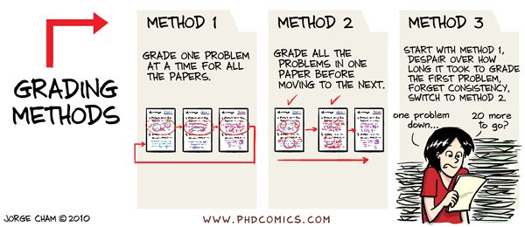
Comparación de un problema
Problema:
Pise al marrano con el pájaro
Problema:
Haga un programa que …

Slide 21

Comparación de un problema
Bloques problema del pájaro
Bloques problema asignado
Start
Read/Print
Process
no
Decision
yes
Finish

Slide 22
Diagramas de flujo (Flow charts)
indica el punto único donde empieza el algoritmo
Start
indica la lectura (recepción) o impresión (envío o salida) de datos desde o hacia afuera del sistema
Read/Print
flechas indican la secuencia entre dos secciones del algoritmo
indica un proceso secuencial de operaciones o cálculos
Process
indica la evaluación de una condición para determinar el flujo del algoritmo
Decision
yes
no
Read/Print
Read/Print
indica el punto donde termina el algoritmo
Finish

Slide 23
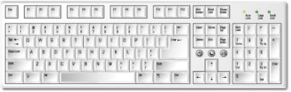



Bloques básicos
Bloques vistos hasta el momento:
Entrada/Salida:
Proceso:
Condicionales:
Read/Print
Process
no
Decision
yes

Slide 24
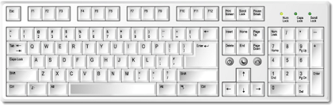

Entrada
Entrada/Salida
Ejemplo:
Dado el siguiente bloque cual seria su efecto:
Read/Print
Read m
Read
Solución:
Memoria
Memoria
5
m
...
...

Slide 25
Salida
Entrada/Salida
Ejemplo:
Dado el siguiente bloque cual seria su efecto:
Read/Print
Print “Hola”
Print
Solución:
Memoria
Memoria
Hola
...
...

Slide 26
Proceso
Process
Asignación de valores
Procesamiento de datos (Operaciones)
z ←x + y
Constantes
Variables
a ← 3
b ← a
Suponiendo que x e y existen y que sus valores son 4 y -6.
Suponiendo que a ya existe y vale 4
Memoria
Memoria
Memoria
x
4
a
3
a
4
y
-6
b
4
z
-2
...
...
...

Slide 27
Método de Polya - Resumen
1
Entender el problema
2
Diseñar un plan
3
Implementar el plan
4
Revisar el plan
Ahora que tenemos una forma para representar un algoritmo, procedamos a aplicar el método de Polya al diseño de algoritmos.

Slide 28
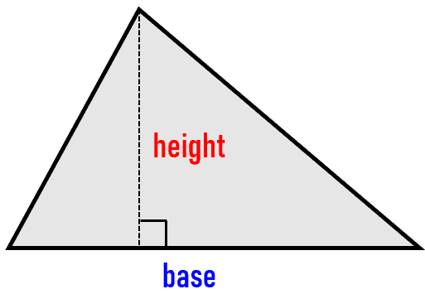
Diseño de Algoritmos
Ejemplo 1: Realice un programa que permita calcular al área de un triangulo

Slide 29
Método de Polya - Resumen
1
Entender el problema
Análisis:
¿Cuál es el objetivo buscado?
Calcular el área de un triángulo
¿Cuáles son los datos de entrada?
Base y altura
¿Cuáles son los datos de salida?
Área de un triángulo
¿Qué cálculos/procesos deben llevarse a cabo?
Multiplicar la base por la altura y dividir entre 2
base
altura
Inputs
Process
area = (base*altura)/2
Outputs
area

Slide 30
Representación de algoritmos como diagramas de flujo
2
Diseñar el plan
3
Implementar el plan
Datos de entrada: longitud de los lados
Datos de salida: área del rectángulo
Definición de variables:
base: base (Real)
height: alto (Real)
area: área (Real)
Proceso:
area = (base*altura)/2
Start
Read base Read height
area ← (base * height)/2
Print area
Finish

Slide 31
Prueba de escritorio
Una prueba de escritorio (trace table) es una técnica manual para simular la ejecución de un algoritmo, sin usar el computador.
Es importante porque:
Permite verificar la lógica del algoritmo antes de traducirlo a código.
Ayuda a detectar errores lógicos antes de programar.
Refuerza la comprensión del flujo de ejecución.
Start
Read base Read height
area ← (base * height)/2
Print area
Prueba:
Entradas |  | Salidas (esperadas)
base | Height | area
4 | 3 | 6
Finish
↘base | ↘height | ↗area
? ↘4 | ? ↘3 | ? ↗6

Slide 32
Representación de algoritmos como diagramas de flujo
4
Revisar el plan
Start
Prueba:
Entradas |  | Salidas (esperadas)
base | Height | area
3 | 5 | 7.5
Read base Read height
area ← (base * height)/2
Print area
↘base | ↘height | ↗area
? ↘3 | ? ↘5 | ? ↗7.5
Finish

Slide 33
Diseño de Algoritmos
Ejemplo 2: Se requiere diseñar un algoritmo que calcule el número de meses que hay entre los años A y B.
meses
Años
A
B

Slide 34
Diseño de Algoritmos
meses
1
Entender el problema
Años
A
B
Análisis:
¿Cuál es el objetivo buscado?
Calcular los meses entre dos años.
¿Cuáles son los datos de entrada?
Año inicial (A) y año final (B)
¿Cuáles son los datos de salida?
Cantidad de meses
¿Qué cálculos/procesos deben llevarse a cabo?
años = B – A
meses = 12*años
A
B
Inputs
Process
años = B – A
meses = 12*años
Outputs
meses

Slide 35
Representación de algoritmos como diagramas de flujo
meses
2
Diseñar el plan
3
Implementar el plan
Años
A
B
Datos de entrada: los años especificados (A y B)
Datos de salida: numero total de meses transcurridos
Definición de variables:
init_year: año inicial (A) (Entero)
final_year: año final (B) (Entero)
years: años transcurridos (Entero)
months: meses transcurridos (Entero)
Proceso:
years = final_year – init_year
months = 12*years
Start
Read init_year Read final_year
years ← final_year – init_year
months = 12*years
Print months
Finish

Slide 36
Representación de algoritmos como diagramas de flujo
4
Revisar el plan
Prueba:
Start
Entradas |  | Salidas (esperadas)
init_year | final_year | months
4 | 10 | 72
Read init_year Read final_year
years ← final_year – init_year
months = 12*years
↘init_year | ↘final_year | years | ↗months
? ↘4 | ? ↘10 | ? 6 | ? ↗72
Print months
Finish

Slide 37
Pseudocódigo
El pseudocódigo es una descripción informal de un algoritmo, escrita en lenguaje natural estructurado, que utiliza palabras clave similares a un lenguaje de programación pero sin una sintaxis estricta. (Notación del profesor Efraín Oviedo).
Sigue una estructura básica de inicio, inicialización, cuerpo y fin.
Inicio
INICIO
# Inicialización de variables
<Instrucción inicialización 1>
<Instrucción inicialización 2>
...
# Cuerpo del algoritmo
<Instrucción 1>
<Instrucción 2>
...
FIN
<Instrucción inicializacion 1>
<Instrucción inicializacion 2>
...
<Instrucción 1>
<Instrucción 2>
...
Fin

Slide 38
Pseudocodigo
La siguiente tabla muestra el resultado equivalente para operaciones secuenciales básicas entre el diagrama de bloques y el pseudocódigo (con las estructuras vistas hasta el momento).
Tipo | Diagrama de bloques | Pseudocordigo
Entrada |  | Leer(v1,v2,…)
Salida |  | Escribir(v1,v2,…)
Proceso |  | c = a + b
Read v1,v2,…
Print v1,v2,…
c ← a + b

Slide 39
Representación de algoritmos mediante Pseudocódigo
Ejemplo 1: Realice un programa que permita calcular al área de un triangulo
Start
Read base Read height
area ← (base * height)/2
Inicio
Leer(base)
Leer(height)
area = (base*height)/2
Escribir(area)
Fin
Print area
Finish

Slide 40
Representación de algoritmos mediante Pseudocódigo
Ejemplo 2: Realice un programa que permita calcular al área de un triangulo
meses
Start
Read init_year Read final_year
Años
A
B
years ← final_year – init_year
months = 12*years
Inicio
Leer(init_year)
Leer(final_year)
years = init_year, final_year
months = 12*years
Escribir(area)
Fin
Print months
Finish

Slide 41
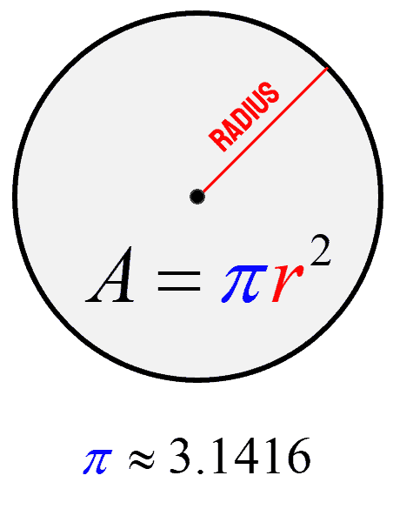

Resumiendo del proceso de diseño del algoritmos
3
4
Ejemplo 3:
Hacer un algoritmo que calcule el área de un circulo
Start
PI ← 3.14
Entradas | Salidas
radio | area
10 | 314
2.6 | 21.237
1
Read radio
area ← PI * (radio**2)
↘radio | ↗area
? ↘10 | ? ↗314
2
Print area
Análisis:
Datos de entrada: radio
Datos de salida: área del circulo
Constantes:
Numero PI: PI = 3.14 (Real)
Definición de variables:
radio: radio (Real)
area: radio (Real)
¿Proceso?: Elevar el radio al cuadrado y multiplicarlo por $π$
Finish
↘radio | ↗area
? ↘2.6 | ? ↗21.226
Inicio
PI = 3.14
Leer(radio)
area = PI*(radio**2)
Escribir(area)
Fin

Slide 42
Pseudocódigo (Opcional)
Existe otra notación de pseudocódigo que sí declara el tipo de dato de cada variable (texto guía, notación del profesor Carlos Mera).
La diferencia frente a la vista anteriormente: aquí la inicialización especifica <Tipo_de_dato> <listaDeVariables> en lugar de solo <Instrucción inicialización>.
INICIO
Inicio
# Declaracion de variables
<Tipo_de_dato_1> <listaDeVariables>
<Tipo_de_dato_2> <listaDeVariables>
...
# Cuerpo del algoritmo
<Instrucción 1>
<Instrucción 2>
...
Fin
<Instrucción inicializacion 1>
<Instrucción inicializacion 2>
...
<Instrucción 1>
<Instrucción 2>
...
FIN

Slide 43
Representación de algoritmos como diagramas de flujo
Ejemplo 1: Realice un programa que permita calcular al área de un triangulo
Diagrama de flujo
Pseudocódigo simple
Inicio
Leer(base)
Leer(height)
area = (base*height)/2
Escribir(area)
Fin
Start
Read base Read height
area ← (base * height)/2
Pseudocódigo con declaración de variables
Print area
Inicio
Real base, height, area
Leer(base)
Leer(height)
area = (base*height)/2
Escribir(area)
Fin
Finish

Slide 44
Representación de algoritmos como diagramas de flujo
Ejemplo 2: Se requiere diseñar un algoritmo que calcule el número de meses que hay entre los años A y B.
Pseudocódigo simple
Inicio
Leer(init_year)
Leer(final_year)
years = final_year – init_year
months = 12*years
Escribir(months)
Fin
Start
Read init_year. final_year
years ← final_year – init_year
months = 12*years
Pseudocódigo con declaración de variables
Inicio
Entero init_year, final_year
Entero years, months
Leer(init_year)
Leer(final_year)
years = final_year – init_year
months = 12*years
Escribir(months)
Fin
Print months
Finish

Slide 45
Representación de algoritmos como diagramas de flujo
Ejemplo 3: Hacer un algoritmo que calcule el área de un circulo.
Pseudocódigo simple
Start
Inicio
PI = 3.14
Leer(radio)
area = PI*(radio**2)
Escribir(area)
Fin
PI ← 3.14
Read radio
Pseudocódigo con declaración de variables
area ← PI * (radio**2)
Inicio
Real PI = 3.14
Real radio, area
Leer(radio)
area = PI*(radio**2)
Escribir(area)
Fin
Print area
Finish

Slide 46






Sobre los programas
Ya hemos logrado describir los pasos para plantear un algoritmo (algo natural para nosotros) de manera mas formal (diagrama de flujo y pseudocódigo), pero todavía no tenemos forma de ejecutarlo en una maquina.
Necesitamos codificar el algoritmo en un lenguaje de programación para convertirlo en un programa ejecutable.
Start
PI ← 3.14
Read radio
area ← PI * (radio**2)
Print area
Finish

Slide 47
Programa en lenguaje Python
Problema:
Hacer un algoritmo que calcule el área de un circulo
Start
Inicio
PI = 3.14
Leer(radio)
area = PI*(radio**2)
Escribir(area)
Fin
PI ← 3.14
Read radio
area ← PI * (radio**2)
# Inicializacion
PI = 3.14
# Entrada de datos
radio = float(input("Digite el radio: "))
# Calculo del area
area = PI * (radio**2)
# Despliegue del area
print("El área del circulo es:", area)
Print area
Finish
link

Slide 48
Problema - Solución
Inicio
Real PI = 3.14
Real radio, area;
Leer(radio)
area = PI*(radio**2)
Escribir(area)
Fin
Start
PI ← 3.14
Read radio Read height
import java.util.Scanner;
public class MainClass {
public static void main(String[] args) {
// Declaraciones
Scanner keyboard = new Scanner(System.in);
final double PI = 3.14;
double radio, area;
// Entrada de datos
System.out.print("Digite el radio: ");
radio = keyboard.nextDouble();
// Calculo del area
area = Math.PI * Math.pow(radio, 2);
// Despliegue del area
System.out.println("El área del círculo es: " + area);
keyboard.close();
}
}
area← PI * (radio**2)
Print area
Finish
link

Slide 49
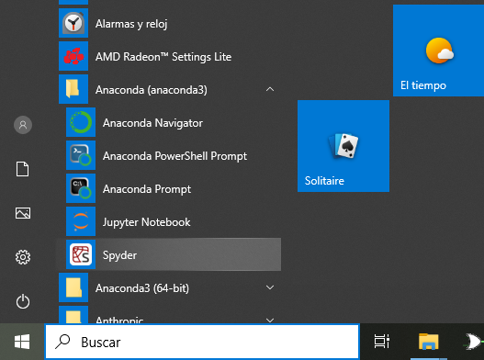
Codificando un programa en Python
Abrir Spyder
Spyder se instala junto con Anaconda y se abre desde el menú de inicio (Anaconda3 → Spyder).
Es el entorno de desarrollo (IDE) que se usará para escribir y ejecutar los programas de Python del curso.

Slide 50
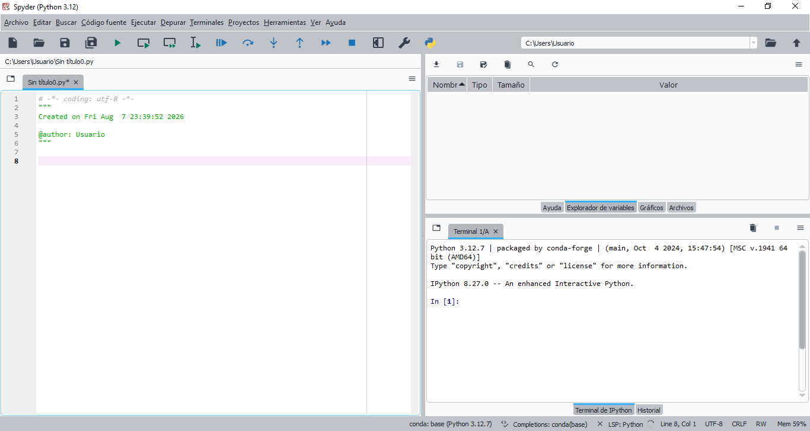
Codificando un programa en Python
Crear un nuevo script
Al abrir Spyder (o crear un archivo nuevo), se genera un script vacío con una plantilla inicial: codificación (utf-8), fecha de creación y autor.
El nombre por defecto es Sin título0.py — se recomienda guardarlo con un nombre descriptivo (ej. ejemplo3_areacirculo.py) antes de escribir el código.
En este punto, la consola y el explorador de variables están vacíos, porque aún no se ha ejecutado nada.

Slide 51
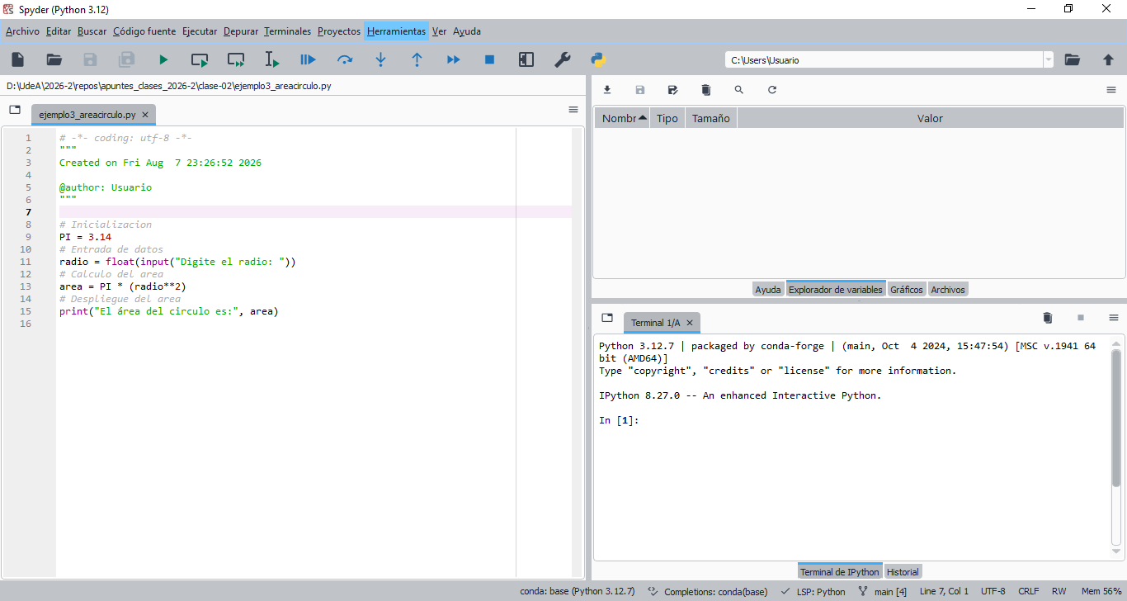
Codificando un programa en Python
Escribir el código
El código se escribe en el editor (panel izquierdo), guardado como archivo .py (ej. ejemplo3_areacirculo.py).
El botón ▶ (Ejecutar) en la barra de herramientas corre el script completo.

Slide 52
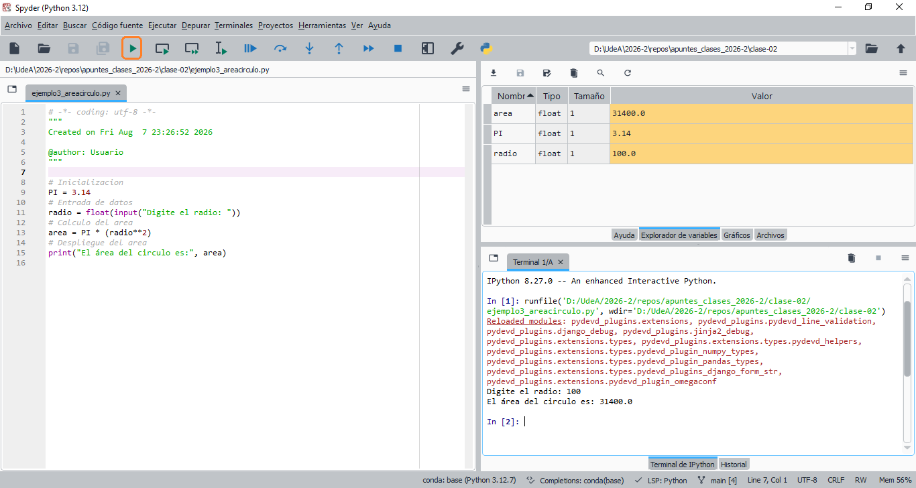
Codificando un programa en Python
Ejecutar y ver resultados
Al ejecutar, la consola solicita los datos de entrada definidos en el código (ej. "Digite el radio: ") y muestra la salida del programa.
El explorador de variables se actualiza automáticamente, mostrando nombre, tipo, tamaño y valor de cada variable (PI, radio, area).
Esto permite verificar visualmente que el programa calculó y almacenó los valores correctamente.

Slide 53
Ejercicios de repaso
Hacer un programa que calcule el área y el perímetro de un circulo dado su radio.
Hacer un programa que solicite el nombre, la identificación, el número de horas trabajadas y el valor por hora y realice el cálculo del salario neto teniendo en cuenta que se cobra un impuesto del 10% por salud y un 5% debido a pensiones.
Hacer un programa que pida el nombre y la edad (en años) y retorne un mensaje con el nombre y la edad en días.
Hacer un programa que solicite los 2 catetos de un triangulo rectángulo y calcule su hipotenusa.
Diseñar un algoritmo que lea dos valores reales y nos muestre los resultados de sumar, restar, dividir y multiplicar dichos números.
Si una persona corta sus uñas en promedio una vez por cada 1.5 semanas, dada la edad de una persona calcular cuantas veces ha cortado sus uñas en toda su vida. Adicionalmente, si en cada corte en promedio obtiene 0.5 gramos del material de la uñas cuantos kilos lleva en su existencia.

Slide 54
Referencias
https://ellibrodepython.com/
https://www.w3resource.com/index.php
https://realpython.com/
https://curriculumresources.edu.gh/wp-content/uploads/2025/01/
https://inventwithpython.com/

Slide 55
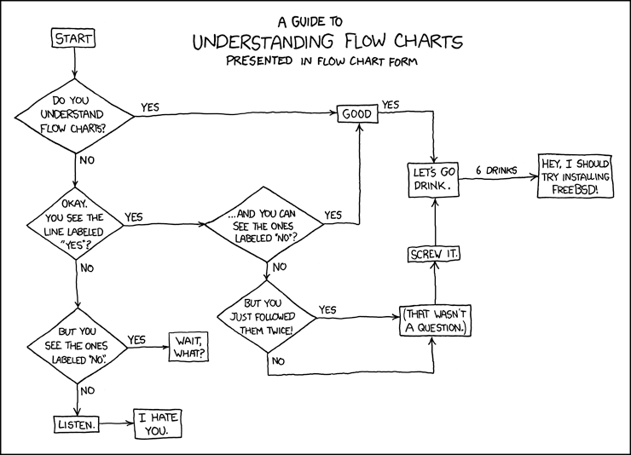
Eso es todo amigos

